Slide 1
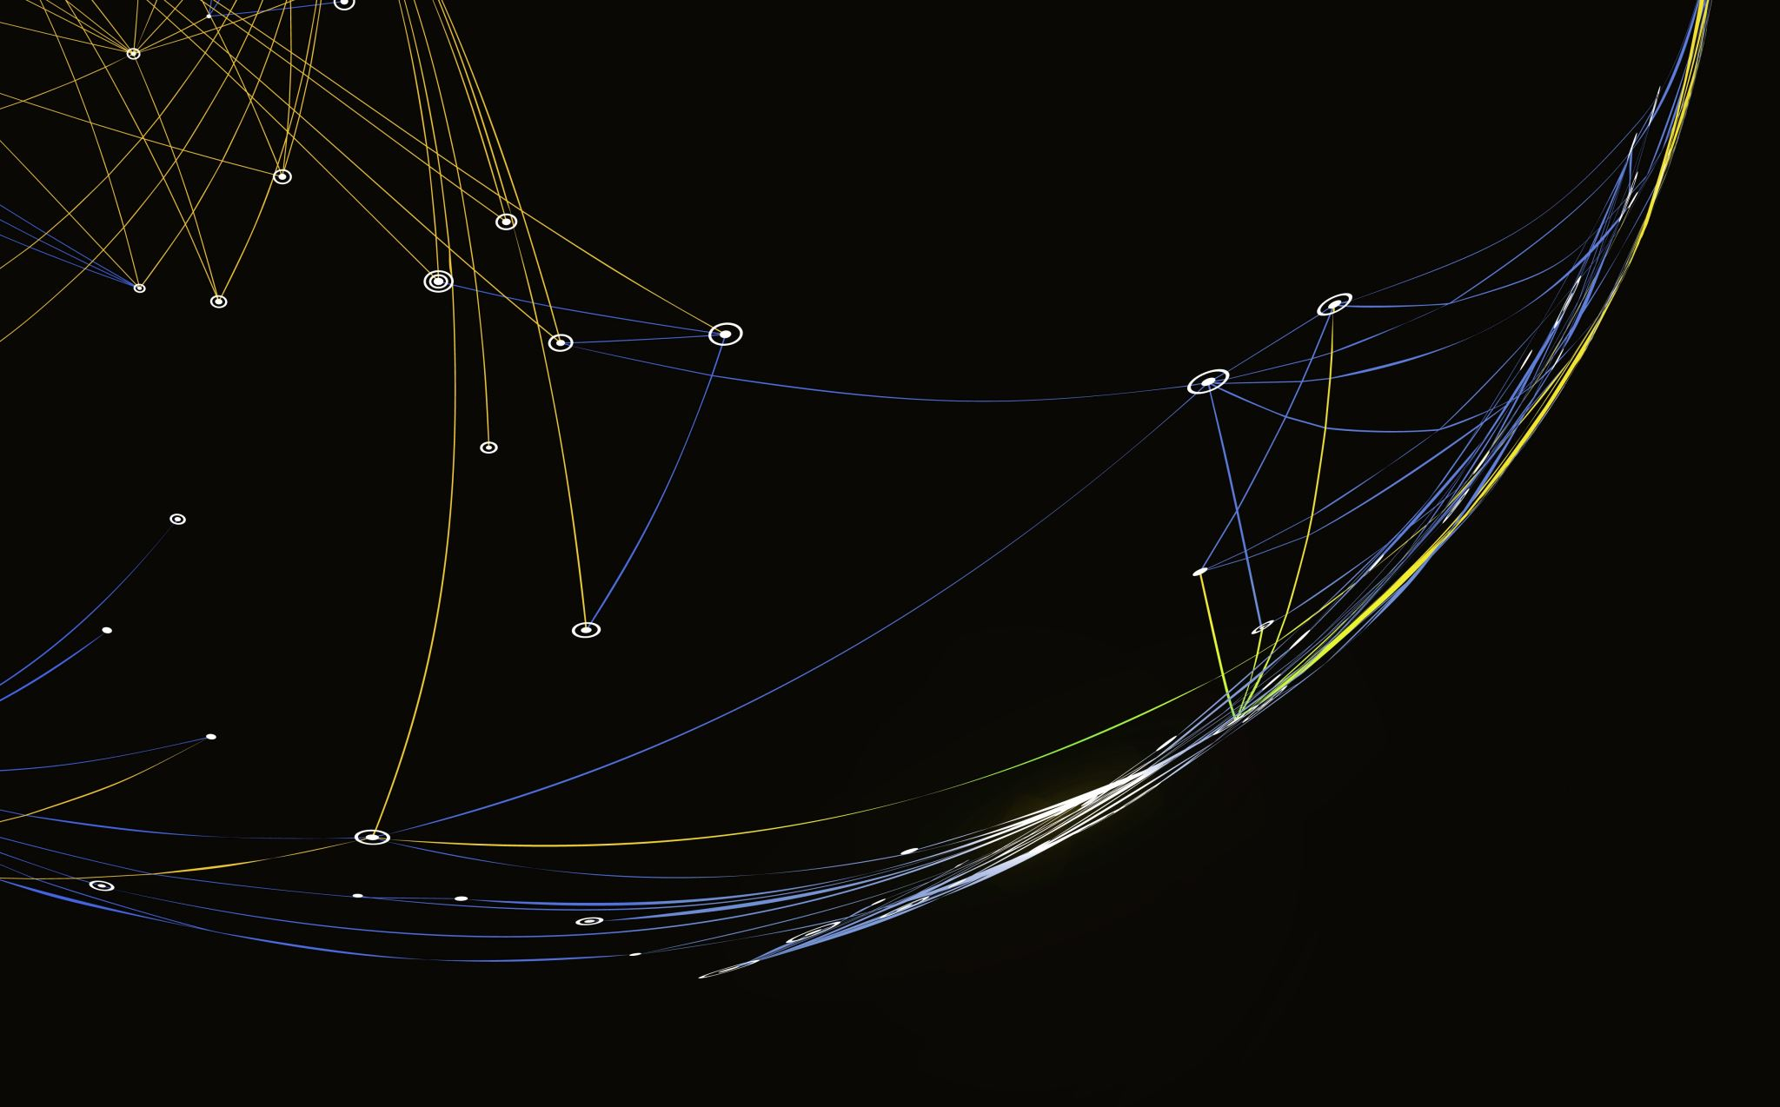
Laravel cache

Slide 2



Introduction
Certaines des tâches d'extraction ou de traitement des données effectuées par votre application peuvent être gourmandes en ressources CPU ou prendre plusieurs secondes. Dans ce cas, il est courant de mettre en cache les données récupérées pendant un certain temps afin qu'elles puissent être récupérées rapidement lors de demandes ultérieures pour les mêmes données. Les données mises en cache sont généralement stockées dans un magasin de données très rapide tel que Memcached ou Redis.

Slide 3
Configuration

Slide 4
Configuration
Le fichier de configuration du cache de votre application se trouve à l'adresse config/cache.php. Dans ce fichier, vous pouvez spécifier le pilote de cache que vous souhaitez utiliser par défaut dans votre application. Laravel prend en charge les backends de mise en cache les plus courants, tels que Memcached, Redis, DynamoDB et les bases de données relationnelles. En outre, un pilote de cache basé sur les fichiers est disponible, tandis que les pilotes de cache array et "null" fournissent des backends de cache pratiques pour vos tests automatisés.

Slide 5
Les prérequis (Base de données)
Lorsque vous utilisez le pilote de cache de la base de données, vous devez configurer une table pour contenir les éléments du cache. Vous trouverez ci-dessous un exemple de déclaration de schéma pour la table :
Schema::create('cache', function ($table) {
$table->string('key')->unique();
$table->text('value');
$table->integer('expiration');
});

Slide 6
Les prérequis (Memcached)
L'utilisation du pilote Memcached nécessite l'installation du paquetage Memcached PECL. Vous pouvez répertorier tous vos serveurs Memcached dans le fichier de configuration config/cache.php. Ce fichier contient déjà une entrée memcached.servers pour vous aider à démarrer :
'memcached' => [
'servers' => [
[
'host' => env('MEMCACHED_HOST', '127.0.0.1'),
'port' => env('MEMCACHED_PORT', 11211),
'weight' => 100,
],
],
],

Slide 7

Les prérequis (Redis)
Avant d'utiliser un cache Redis avec Laravel, vous devez soit installer l'extension PhpRedis via PECL, soit installer le paquet predis/predis via Composer.

Slide 8
Les prérequis (DynamoDB)
Avant d'utiliser le pilote de cache DynamoDB, vous devez créer une table DynamoDB pour stocker toutes les données mises en cache. En général, cette table doit être nommée cache. Cependant, vous devez nommer la table en fonction de la valeur de la configuration stores.dynamodb.table dans le fichier de configuration du cache de votre application.
Cette table doit également posséder une clé de partition de type chaîne de caractères dont le nom correspond à la valeur de l'élément de configuration stores.dynamodb.attributes.key dans le fichier de configuration du cache de votre application. Par défaut, la clé de partition doit être nommée key.

Slide 9
Utilisation du cache

Slide 10
Obtention d'une instance de cache
Pour obtenir une instance de magasin de cache, vous pouvez utiliser la façade Cache, qui est celle que nous utiliserons tout au long de cette documentation. La façade Cache fournit un accès pratique et concis aux implémentations sous-jacentes des contrats de cache de Laravel :
public function index()
{
$value = Cache::get('key');
//
}

Slide 11
Accès à plusieurs mémoires cache
À l'aide de la façade Cache, vous pouvez accéder à divers magasins de cache via la méthode store. La clé transmise à la méthode store doit correspondre à l'un des magasins répertoriés dans le tableau de configuration des magasins de votre fichier de configuration du cache :
Cache::store('file’)->put('foo');
Cache::store('redis')->put('bar', 'baz', 600);

Slide 12
Récupérer des éléments du cache
La méthode get de la façade Cache est utilisée pour récupérer les éléments du cache. Si l'élément n'existe pas dans le cache, null sera renvoyé. Si vous le souhaitez, vous pouvez passer un deuxième argument à la méthode get en spécifiant la valeur par défaut que vous souhaitez voir retourner si l'élément n'existe pas :
$value = Cache::get('key');
$value = Cache::get('key', 'default');

Slide 13
Vérification de l'existence d'un élément
La méthode has peut être utilisée pour déterminer si un élément existe dans le cache. Cette méthode renvoie également false si l'élément existe mais que sa valeur est nulle :
if (Cache::has('key')) {
//
}

Slide 14
Incrémentation / Décrémentation des valeurs
Les méthodes increment et decrement peuvent être utilisées pour ajuster la valeur des éléments entiers dans le cache. Ces deux méthodes acceptent un second argument facultatif indiquant la quantité par laquelle incrémenter ou décrémenter la valeur de l'élément :
Cache::increment('key');
Cache::increment('key', $amount);
Cache::decrement('key');
Cache::decrement('key', $amount);

Slide 15
Récupérer et stocker
Parfois, vous pouvez souhaiter récupérer un élément dans le cache, mais aussi stocker une valeur par défaut si l'élément demandé n'existe pas. Par exemple, vous pouvez souhaiter récupérer tous les utilisateurs dans le cache ou, s'ils n'existent pas, les récupérer dans la base de données et les ajouter au cache. Vous pouvez le faire en utilisant la méthode Cache::remember :
$value = Cache::remember('users', $seconds, function () {
return DB::table('users')->get();
});

Slide 16
Récupérer et supprimer
Si vous devez récupérer un élément dans le cache et ensuite le supprimer, vous pouvez utiliser la méthode pull. Comme pour la méthode get, null sera renvoyé si l'élément n'existe pas dans le cache :
$value = Cache::pull('key');

Slide 17
Stockage des éléments dans le cache
Vous pouvez utiliser la méthode put de la façade Cache pour stocker des éléments dans le cache :
Si la durée de stockage n'est pas transmise à la méthode put, l'élément sera stocké indéfiniment :
Cache::put('key', 'value', $seconds = 10);
Cache::put('key', 'value');

Slide 18
Stocker s'il n'existe pas
La méthode add n'ajoutera l'élément au cache que s'il n'existe pas déjà dans le magasin du cache.
La méthode renvoie true si l'élément est effectivement ajouté au cache. Sinon, la méthode renvoie false.
Cache::add('key', 'value', $seconds);

Slide 19
Stocker des objets pour toujours
La méthode forever peut être utilisée pour stocker un élément dans le cache de façon permanente. Comme ces éléments n'expireront pas, ils doivent être retirés manuellement du cache à l'aide de la méthode forget :
Cache::forever('key', 'value’);
Cache::forget('key');

Slide 20
Supprimer des éléments du cache
Vous pouvez retirer des éléments du cache en utilisant la méthode forget.
Vous pouvez également supprimer des éléments en indiquant un nombre 0 ou négatif de secondes d'expiration.
Vous pouvez vider la totalité du cache en utilisant la méthode flush.
Cache::forget('key’);
Cache::put('key', 'value', 0);
Cache::put('key', 'value', -5);
Cache::flush();

Slide 21
Le Helper Cache
Vous pouvez utiliser la fonction globale cache pour récupérer et stocker des données via le cache. Lorsque la fonction de cache est appelée avec un seul argument de type chaîne, elle renvoie la valeur de la clé donnée :
$value = cache('key’); // Renvoie la valeur de la clé donné
cache(['key' => 'value'], $seconds); // stocker les valeurs

